Slide 1
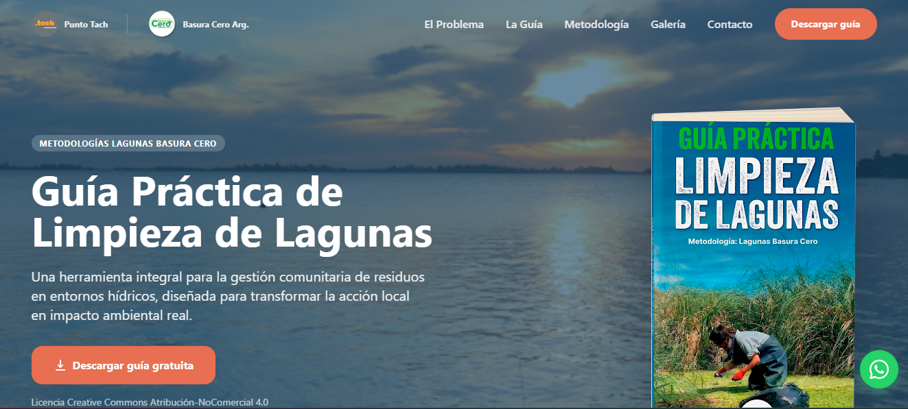
Es una herramienta práctica y muy sencilla para organizar jornadas de limpieza de lagunas y otros cuerpos de agua, combinando el retiro de residuos con educación ambiental, participación comunitaria y generación de datos para mejorar y fortalecer políticas locales hacia Basura Cero

Slide 2
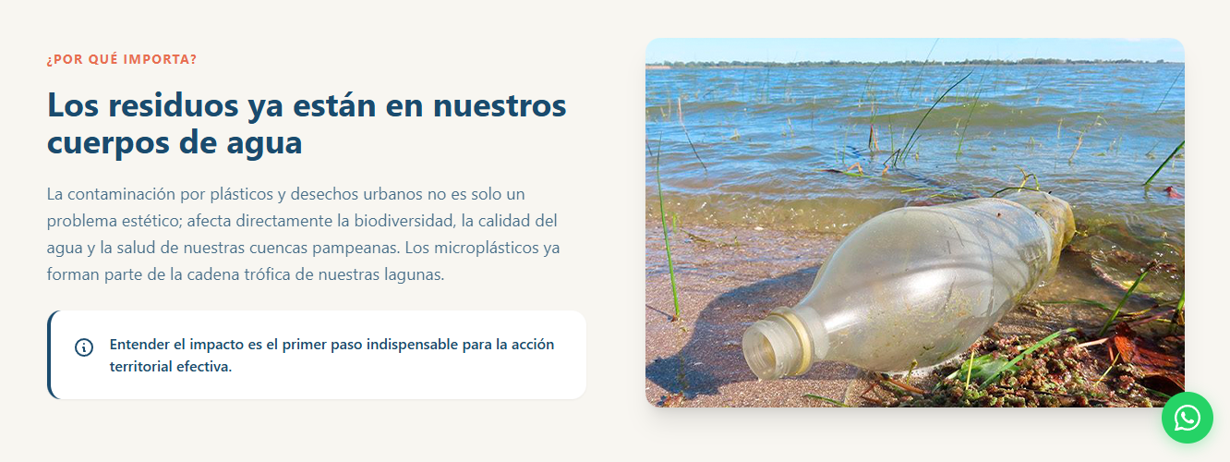
¿Por qué es importante esta guía?
Estos residuos aumentan el riesgo de inundaciones, contaminan directamente las lagunas, arroyos y ríos que son utilizados por nuestra población para bañarse, practicar deportes acuáticos o pescar y afectan a toda la fauna y la flora que hace parte de estos ecosistemas acuáticos.
Con esta guía podrán generar una acción con impacto en su comunidad, de tal forma, que podamos ir haciendo de Basura Cero una realidad.

Slide 3
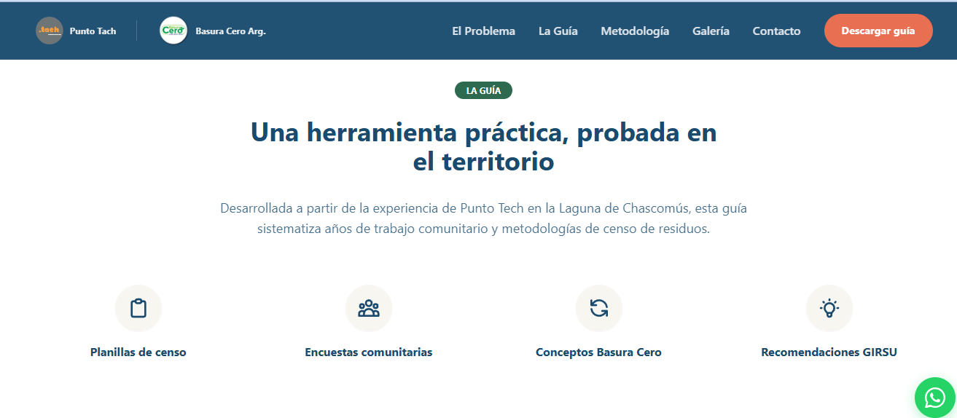
a
Icono plan
Icono educación y comunicación
Icono conceptos clave
Icono ciencia ciudadana
Un paso a paso operativo
Instrumentos de ciencia ciudadana
Recursos de educación y comunicación
Conceptos de Basura Cero y GIRSU

Slide 4
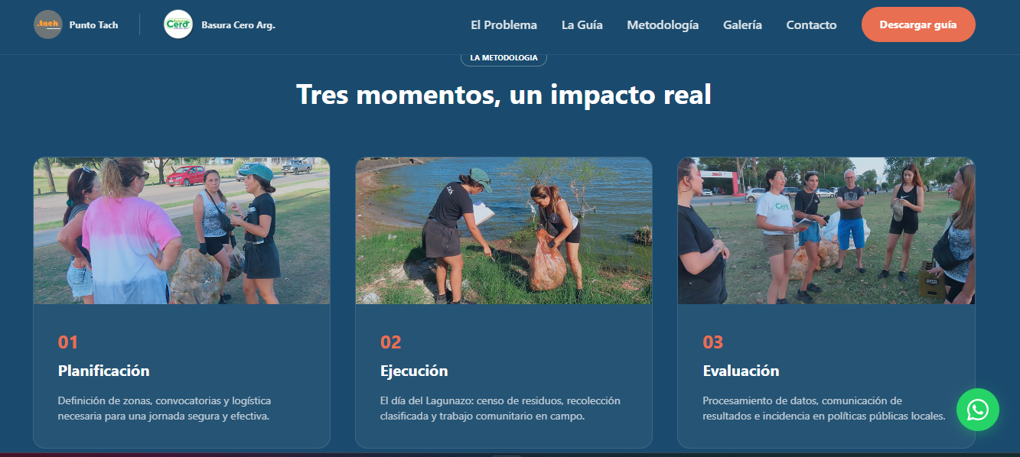
Reúne la charla de cierre con participantes, la socialización de resultados y aprendizajes, y la difusión pública del impacto de la jornada para fortalecer el compromiso comunitario hacia Basura Cero e incidencia en políticas públicas locales.
Reúne todo lo necesario para preparar la jornada: actores a convocar, equipo de coordinación, materiales, elección del sitio, tiempos y estrategia de convocatoria y comunicación previa.
Describe cómo se realiza en el territorio la jornada: limpieza en ribera y dentro de la laguna, clasificación, conteo y pesaje de residuos, acciones en el gazebo informativo, espacio de niñeces y registro comunicacional del proceso.

Slide 5
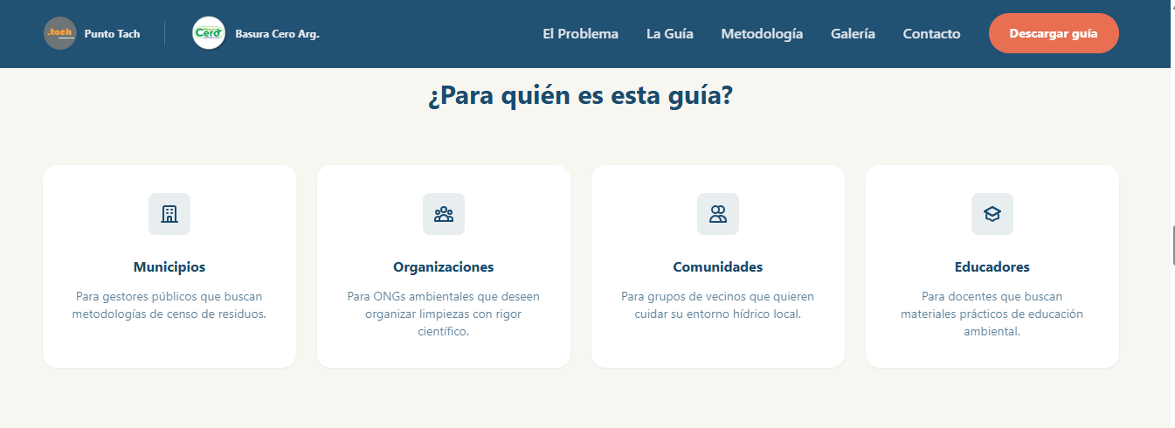
Áreas de ambiente y turismo que quieran generar acciones de educación y cuidado del agua junto a la comunidad
Quieran organizar jornadas de limpieza y educación ambiental en lagunas, ríos o arroyos con enfoque de Basura Cero y participación comunitaria
Vecinos autoconvocados que quieren cuidar y recuperar el valor ambiental sus lagunas, ríos o arroyos.
Y ciencia ciudadana

Slide 6
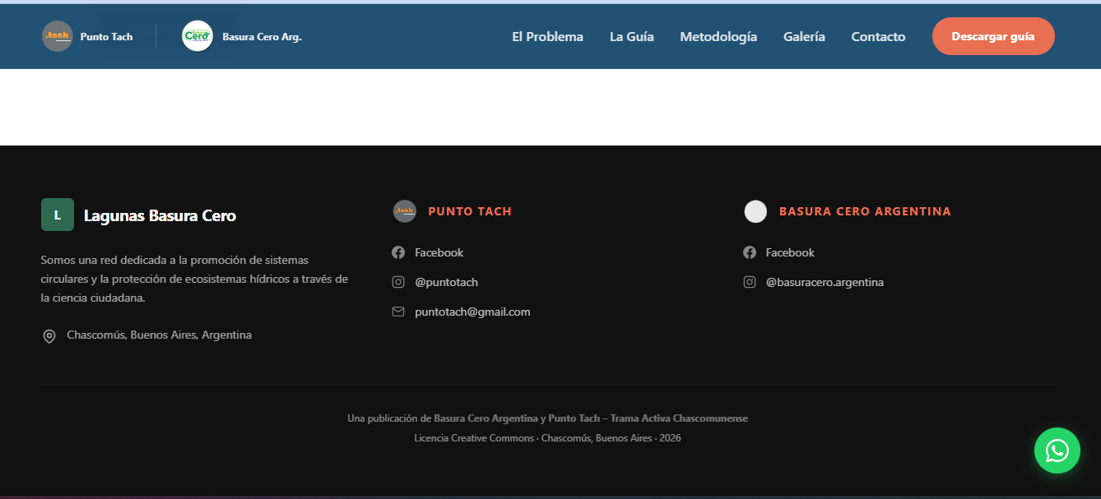
Metodología
Siguiendo esta guía, van a encontrar que además de limpiar, se genera toda una acción de educación, de reflexión, de sentido de pertenencia y, además, con los resultados del censo de residuos se podrán hacer recomendaciones para la política local de Gestión Integral de Residuos Sólidos, para las áreas encargadas del turismo y para el área de gestión ambiental en general.

